Slide 2
Atividade 14
Eduardo C Pacheco

Slide 3
Objetivo:
Criar uma apresentação de slides com 1 slide para cada um dos tópicos propostos para a atividade 14.

Slide 4
Qual o comando usado para remover a permissão de escrita de um arquivo?
u
$ chmod g – w <arquivo/diretório>
o
a
5 5 5
$ chmod 4 4 4 <arquivo/diretório>
1 1 1
0 0 0

Slide 5
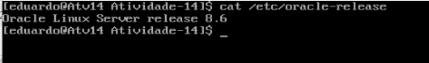
O que faz o comando cat /etc/oracle-release?
- Serve para identificar a versão do sistema operacional.

Slide 6
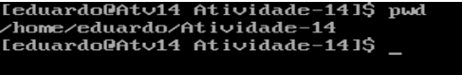
Qual o comando usado para saber o caminho do diretório em que eu estou?
$ pwd

Slide 7
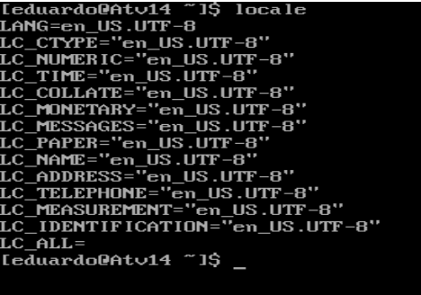
O que faz o comando locale?
O comando locale no Linux trabalha com as variáveis que definem a localidade do sistema, como caracteres, datas e numeração.

Slide 8
Atividade 14
Eduardo C Pacheco

